Slide 1
Corso di formazione
“La cura della dimensione interiore:
una risorsa nei casi più difficili”
Cremona, 10 dicembre 2015
L’accompagnamento
spirituale:
momento cruciale nella cura dei malati oncologici
Don Tullio Proserpio
Cappellano all’Istituto Nazionale dei Tumori di Milano

Slide 2
Domande che raccogliamo
Perché parlare di spiritualità in Ospedale?
Non è l’ennesima invenzione dei preti?
Se serve, a cosa e a chi, serve?

Slide 3
Ospedale moderno; realtà in continua evoluzione:
- avanzamenti delle tecnologie, vincoli di budget e trasformazioni sociali
- l’incontro con persone di diversa etnia e cultura pone sfide d’integrazione nella cura e l’accoglienza

Slide 4
Al centro rimane comunque l’uomo con i suoi interrogativi
“Tutti si basano solo sull’oggettività fisica ma chi
sta per morire si chiede:
che senso ha questo mondo?”

Slide 5
Entrare in dialogo
Necessità di fondare pratiche assistenziali su evidenze scientifiche
Migliore conoscenza del contributo che l’attenzione alle cure spirituali può fornire nel contesto ospedaliero, in particolare nei contesti di cura delle malattie gravi

Slide 6
Ospedale terra di frontiera
In “ricerca” e in“ascolto”
all’interno della
“letteratura scientifica”

Slide 7
Ospedale terra di frontiera
Cosa emerge dai dati della letteratura rispetto al significato dei termini:
“Spiritualità”
“Religiosità”
Ancora oggi non risulta unanime consenso circa il significato preciso dei termini

Slide 8
Ospedale terra di frontiera
Il termine religiosità si riferisce alla aderenza che una persona ha a valori e pratiche che sono proposte da una istituzione religiosa che è devota alla ricerca del divino attraverso prescrizioni rituali organizzate
Il termine spiritualità implica un senso di trascendenza non necessariamente identificato con Dio, un senso di universale unità con gli altri e con il mondo, una ricerca di significato che non richiede necessariamente una partecipazione a rituali
Cfr. FILIBERTI A., Post-scriptum. Qualità di vita, coping e spiritualità, in: FILIBERTI A. - LUCAS LUCAS R. (a cura di), La spiritualità nella sofferenza. Dialoghi tra antropologia, psicologia e psicopatologia, Franco Angeli, Milano 2006

Slide 9
Cure Palliative hanno riportato al centro la persona ammalata:
Sguardo “integrato” (olistico), attenzione alle diverse dimensioni che la costituiscono:
Fisica
Sociale
Psicologica
Spirituale

Slide 10
- Molti pazienti sono religiosi o spirituali e vorrebbero dialogare su questo nella cura della loro salute
- La religione influenza la capacità di sostenere la malattia
- Il proprio credo religioso influisce sulle decisioni e può generare conflitto rispetto ai trattamenti medici
Cfr. KOENIG H. G., Spirituality in patient care. Why, How, When and What,
Templeton Foundation, Philadelphia & London 2007

Slide 11
Dati crescenti mostrano che il benessere spirituale:
offre un sostegno dal punto di vista psicologico
si accompagna a un miglior adattamento alla malattia
Cfr. BREITBART W., ROSENFELD B., PESSIN H., Depression, hopelessness, and desire for hastened death in terminally ill patients with cancer, in “Journal of American Medical Association” 13;284 (2000), pp. 2907-2911

Slide 12
“La spiritualità” deve essere sempre più tenuta in considerazione nei contesti di cura medica di malattie gravi quali l’oncologia
SURBONE A., BAIDER L., The spiritual dimension of cancer care, in “Critical Review Oncology Hematolgy”, 73,3 (2010), pp. 228-235

Slide 13
Organizzazioni sanitarie come
Joint Commission on Accreditation of Healthcare Organizations
Evidenzia necessità di considerare gli aspetti spirituali all’interno delle cure mediche ospedaliere
Dal 2005 necessità per una struttura ospedaliera, di rilevare per ogni paziente, la sua
“Spiritual History”
(JCAHO, Clark 2003)

Slide 14
Ricerca condotta su persone sane:
78% la fede può favorire il recupero da una malattia
63% il medico dovrebbe creare le condizioni per permettere alla persona ammalata di poter dialogare anche su argomenti inerenti la spiritualità/religiosità
McNICHOL T., The new faith in medicine, USA Today, April 6, 1996

Slide 15
Indagine condotta tra pazienti ricoverati in ospedale
77% raccomandava ai medici che considerassero i loro bisogni spirituali come importanti
KING D. E. - BUSHWICH B., Beliefs and attitudes of hospital inpatients about faith, healing and prayer,
“The Journal of family practice”, 39 (1994)

Slide 16
I pazienti e i loro familiari hanno indicato:
Attenzione ai loro bisogni di ordine spirituale in un contesto di malattia seria e in ospedale
Tali bisogni spesso non vengono soddisfatti dal sistema sanitario
(BALBONI T.A., VANDERWERKER L.C., BLOCK S.D., PAULK M.E., LATHAN C.S., PETEET J.R., PRIGERSON H.G.,
Religiousness and Spiritual Support Among Advanced Cancer Patients and Associations With End-of-Life Treatment
Preferences and Quality of Life, in “Journal of Clinical Oncology”, 25 (2007), pp. 555-560)

Slide 17
Pazienti con tumore in fase avanzata :
72% sentiva che i propri bisogni spirituali non erano riconosciuti (o lo erano minimamente) dal Sistema Sanitario
(BALBONI T.A., VANDERWERKER L.C., BLOCK S.D., PAULK M.E., LATHAN C.S., PETEET J.R., PRIGERSON H.G., Religiousness and Spiritual Support Among Advanced Cancer Patients and Associations With End-of-Life Treatment Preferences and Quality of Life, in “Journal of Clinical Oncology”, 25 (2007), pp. 555-560)

Slide 18
Il proprio credo religioso influenza il diverso trattamento e le decisioni da prendere
Studio su 100 pazienti con tumore in fase avanzata, i loro curanti e 257 medici oncologi presenti all’incontro annuale dell’ASCO:
Quali ritengono essere i fattori che maggiormente influenzano le decisioni in merito ai diversi trattamenti e se accettare o meno la chemioterapia:
- raccomandazioni degli oncologi
- la fede in Dio
- risultati del trattamento per curare la malattia
- gli effetti della chemioterapia
- raccomandazioni dei dottori ai familiari
- raccomandazioni della moglie, raccomandazioni dei figli
Cfr. SILVESTRI G. A. et Al., Importance of Faith on Medical Decisions Regarding Cancer Care,
“Journal of Clinical Oncology” 21 (2003), pp. 1379-1382

Slide 19
Il proprio credo religioso influenza il diverso trattamento e le decisioni da prendere
Formulata una scala di importanza:
da 1 (molto importante)
a 7 (poco importante)
- Pazienti e i loro familiari mettono la “fede in Dio” al punto 2 (a un grado più alto solo le raccomandazioni degli oncologi)
- Medici oncologi mettono la “fede in Dio” al punto 7 (ultimo grado)
Cfr. SILVESTRI G. A. et Al., Importance of Faith on Medical Decisions Regarding Cancer Care,
“Journal of Clinical Oncology” 21 (2003), pp. 1379-1382

Slide 20
Storicamente la cura spirituale è stata prevalentemente integrata all’interno delle cure palliative e dei pazienti oncologici,
ricercatori stanno sviluppando e testando strumenti per la valutazione della cura spirituale, anche in altri settori della medicina
Kalish N., Evidence-based spiritual care: a literature review,
Curr Opin Support Palliat Care, 2012, 6(2), pagg. 242-246

Slide 21
Specialisti della cura spirituale, i cappellani, dovrebbero essere
parte integrante dell’equipe multidisciplinare di cura,
partecipando a tutte le fasi delle cure e collaborando strettamente con gli altri operatori,
componente dell’equipe,
in un progetto di presa in carico dei bisogni articolati delle persone sofferenti
Koenig HG., Role of the chaplain on the medical-surgical team,
AORN J., 2012 Sep,96(3), pagg. 330-332

Slide 22
Bisogni
L’uomo in quanto tale è colui che ha bisogno
Il più grande e insopprimibile bisogno dell’uomo e’ quello di sentirsi amato, accolto, voluto bene per quello che è

Slide 23
BISOGNO DI ESSERE ASCOLTATI
Ascoltando la sofferenza profonda di una persona restituiamo il volto, la sua visibilità, la sua soggettività, restituiamo la sua umanità (L. Manicardi)

Slide 24
Ascolto
PERCHÈ QUESTA SOFFERENZA?
PERCHÈ QUESTA MALATTIA?
PERCHÈ A ME?

Slide 25
Ascolto
Il rischio che anche nelle relazioni con i pazienti cerchiamo di ottenere comunque sempre qualcosa

Slide 26
Costruire fiducia
Prendere tempo con la persona ammalata:
può aiutare a esprimere i suoi bisogni più profondi;
Esempio:
Chiedere se c’è qualcosa che lo/a spaventa, di cui ha paura e prendere tempo per ascoltare dimostra interesse autentico

Slide 27
Creare occasioni per parlare di spiritualità
Importante:
chiederci come noi viviamo e percepiamo la spiritualità;
ci aiuta a superare il pregiudizio, il timore di invadere un campo strettamente personale

Slide 28
Creare occasioni per parlare di spiritualità
Se vediamo la spiritualità come
l’”essenza” di qualcuno,
i suoi valori,
il senso di sé,
della sua dignità personale,
allora iniziamo a conoscere la persona

Slide 29
Possibili domande:
- Desidera parlare un po’ di sé?
- Come si sente oggi?
- Come la malattia ha colpito lei e la sua famiglia?
- A cosa pensa di particolare in questo momento?
- C’è qualcosa o qualcuno che l’aiuta nei momenti difficili?
- C’è qualcosa che fa più fatica a sopportare (dolore, insonnia, ecc.), in questo momento?

Slide 30
Chiedere alla persona ammalata, ai familiari se hanno un particolare credo religioso
(è il modo più ovvio per scoprire se vi sono bisogni spirituali e religiosi specifici che il cappellano potrebbe soddisfare)
Certe persone potrebbero avere abbandonato la pratica della fede oppure a motivo della malattia aver “litigato” con Dio
Fare “pace” con Dio potrebbe aiutare a superare la sofferenza di ordine spirituale

Slide 31
BISOGNO DI SPERANZA
Accrescere la speranza mentre ci sforziamo di diminuire il soffrire
(Carlo Maria Martini)

Slide 32
Le informazioni riguardanti prognosi gravi o infauste o tali ad poter procurare preoccupazione e sofferenza alla persona, devono essere fornite con prudenza, usando terminologie non traumatizzanti
senza escludere elementi di speranza
(Codice di Deontologia Medica Italiana, art. 33)

Slide 33
Cosa e come
sperano le persone ammalate?

Slide 34
LAVORARE INSIEME SI PUÒ: UN ESEMPIO CONCRETO
Valutazione della speranza, nelle sue dimensioni spirituali e/o religiose, attraverso un questionario autosomministrato.
Studio osservazionale approvato
dal Consiglio della Direzione Scientifica
dal Comitato Etico Indipendente
Fondazione IRCCS Istituto Nazionale dei Tumori di Milano

Slide 35
COMITATO SCIENTIFICO DELLO STUDIO
Coordinatore:
Tullio Proserpio Cappellano, Fondazione IRCCS dell’Istituto Nazionale dei Tumori di Milano.
Collaboratori
Carlo Bresciani Docente di Psicologia e Teologia Morale, Studio Teologico Paolo VI del Seminario di Brescia, affiliato alla Facoltà Teologica dell'Italia Settentrionale.
Paolo Casali Struttura Semplice Dipartimentale Oncologia Medica dei Tumori esenchimali dell'Adulto, Fondazione IRCCS dell’Istituto Nazionale dei Tumori di Milano.
Carlo Alfredo Clerici Sezione di Psicologia, Dipartimento di Scienze e Tecnologie Biomediche, Facoltà di Medicina, Università degli studi di Milano.
Paolo Corradini Direttore del Dipartimento di Medicina e Direttore della Struttura Complessa Ematologia, Fondazione IRCCS dell’Istituto Nazionale dei Tumori di Milano.
Mauro Ferrari Presidente e Amministratore delegato del Methodist Hospital Research Institute, Houston, Texas.
Gustavo Galmozzi Direttore Medico, Fondazione IRCCS dell’Istituto Nazionale dei Tumori di Milano.
Lisa Licitra Struttura Semplice Dipartimentale Oncologia Medica Tumori Testa – Collo, Fondazione IRCCS dell’Istituto Nazionale dei Tumori di Milano.
Luigi Mariani S.C. Statistica e Biometria, Fondazione IRCCS dell’Istituto Nazionale dei Tumori di Milano.
Maura Massimino Direttore struttura Complessa di Pediatria, Fondazione IRCCS dell’Istituto Nazionale dei Tumori di Milano.
Andrea Pierantozzi Docente di sociologia e statistica presso l’Istituto Internazionale di Teologia Pastorale Sanitaria Camillianum, Roma.

Slide 36
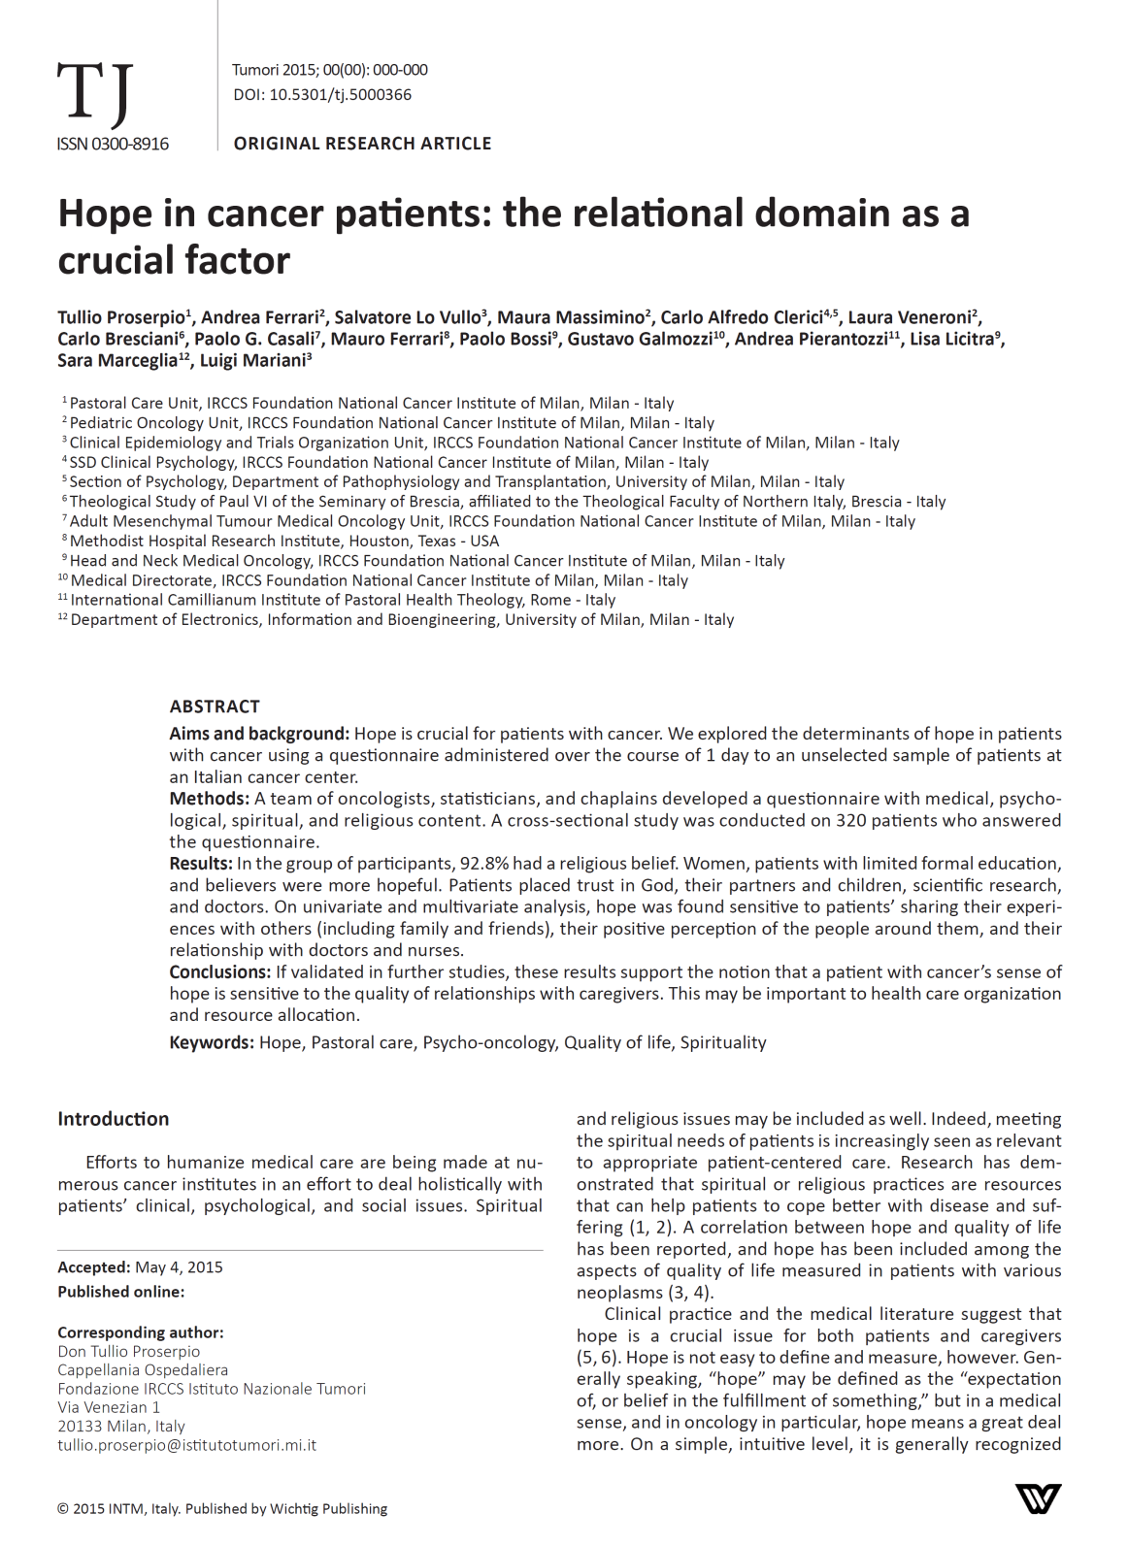
Tumori. 2015 Jul-Aug;101(4):447-54
Raccolti in una sola giornata,
N° 320 questionari ritenuti validi.
età media 58.7
169 femmine – 144 maschi
54.4 % si sono dichiarati credenti e praticanti
38.4% si sono dichiarati credenti non praticanti
7.2% si sono dichiarati non credenti.
80.5% dei pazienti si sono dichiarati Cattolici,
12.0% dei pazienti si sono dichiarati “cristiani” (Ortodossi, Protestanti)
0.3% dei pazienti si sono dichiarati Musulmani, e Buddisti

Slide 37
Tumori. 2015 Jul-Aug;101(4):447-54
Sapere di non essere solo mi offre speranza
Completamente d'accordo 75.76 %
Parzialmente d'accordo 19.53%
Totale 95,29 %

Slide 38
Tumori. 2015 Jul-Aug;101(4):447-54
Sperare mi aiuta a sentire meno il dolore fisico
Completamente d'accordo 41.11 %
Parzialmente d'accordo 44.60 %
Totale 85,71 %

Slide 39
Tumori. 2015 Jul-Aug;101(4):447-54
Sperare mi aiuta a sentire meno il dolore interiore
Completamente d'accordo 51.25 %
Parzialmente d'accordo 37.63 %
Totale 88,88 %

Slide 40
Tumori. 2015 Jul-Aug;101(4):447-54
Grazie al mio credo religioso provo un sentimento di speranza
Completamente d'accordo 60.54 %
Parzialmente d'accordo 24.49 %
Totale 85.03 %

Slide 41
Tumori. 2015 Jul-Aug;101(4):447-54
Sapere che gli altri si ricordano di me mi fa stare meglio
Completamente d'accordo 70.83 %
Parzialmente d'accordo 22.76 %
Totale 93,59 %

Slide 42
Tumori. 2015 Jul-Aug;101(4):447-54
Quando morirò spero di rivedere le persone a me care
Molto 79.93 %
Abbastanza 10.70 %
Totale 90,63 %

Slide 43
Tumori. 2015 Jul-Aug;101(4):447-54
Spero che i miei cari continuino a starmi vicino
Molto 91.08 %
Abbastanza 7.64 %
Poco 0.64 %
Per nulla 0.64 %

Slide 44
Tumori. 2015 Jul-Aug;101(4):447-54
Prego anche per gli altri ammalati
Sempre 31.67 %
Spesso 36.00 %
Raramente 20.33 %
Mai 12.00 %

Slide 45
Tumori. 2015 Jul-Aug;101(4):447-54
Prego per i medici e gli infermieri che mi curano
Sempre 32.23 %
Spesso 26.25 %
Raramente 25.58 %
Mai 15.95 %

Slide 46
Tumori. 2015 Jul-Aug;101(4):447-54
Il mio credo religioso aumenta il desiderio di lottare contro la malattia
Completamente d'accordo 49.50 %
Parzialmente d'accordo 29.77 %
Parzialmente in disaccordo 12.04 %
Completamente in disaccordo 8.70 %

Slide 47
Tumori. 2015 Jul-Aug;101(4):447-54
Fede e scienza devono dialogare maggiormente
Completamente d'accordo 62.13 %
Parzialmente d'accordo 25.25 %
Totale 87,38 %

Slide 48
Tumori. 2015 Jul-Aug;101(4):447-54
La mia famiglia mi sostiene molto
Molto 86.83 %
Abbastanza 10.97 %
Poco 1.88 %
Per nulla 0.31 %

Slide 49
Tumori. 2015 Jul-Aug;101(4):447-54
Sapere che gli altri pregano per me mi fa stare meglio
Molto 46.75 %
Abbastanza 34.74 %
Poco 10.39 %
Per nulla 8.12 %

Slide 50
Tumori. 2015 Jul-Aug;101(4):447-54
Le persone che mi assistono (medici, infermieri, ecc.) mi offrono grande speranza
Molto 64.13 %
Abbastanza 33.97 %
Poco 1.27 %
Per nulla 0.63 %

Slide 51
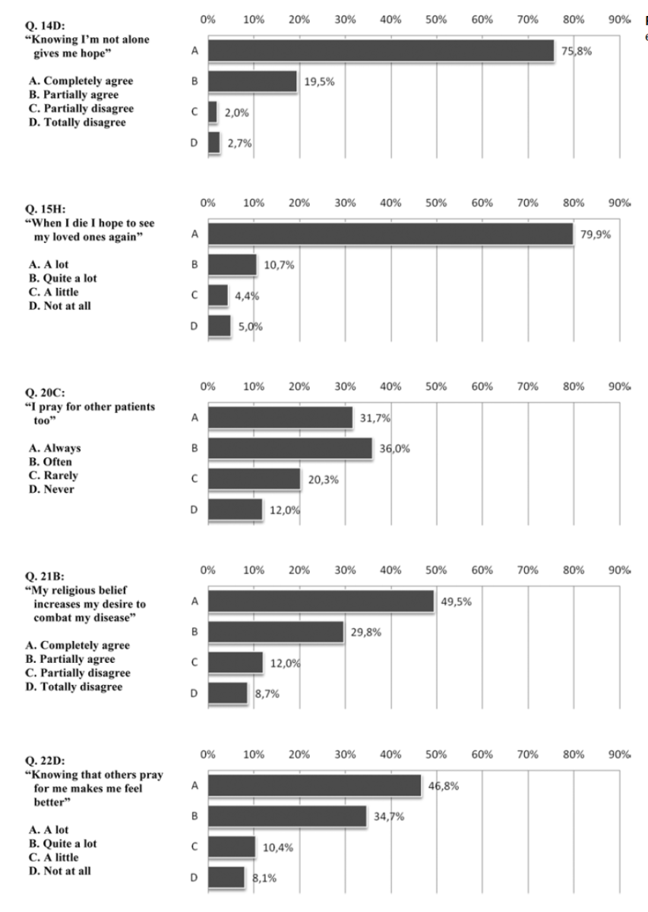
Da questa analisi si osserva che
le persone ammalate
sentono aumentare la speranza quando sono accompagnate
sentono di non essere sole
avvertono un beneficio quando altri pregano per loro
pregano per altre persone che vivono una condizione di malattia
sentono rafforzato il senso di speranza nel contatto con il personale che li assiste e cura

Slide 52
Il tempo dato alla relazione è un guadagno per tutti:
persona ammalata, parenti, anche per gli stessi operatori
Deve però essere riconosciuto che ha un costo non solo in termini economici: costo in termini di emozioni, sentimenti, sofferenza che passa dentro di sé, etc.
Nei DRG (Raggruppamenti Omogenei di Diagnosi) non entra il tempo della relazione
Se un medico / infermiere / operatore sanitario dialoga con il paziente o i familiari, 15 minuti o 2 ore, il costo viene considerato sempre il medesimo, ma il risultato in termini relazionali è radicalmente diverso

Slide 53
By AARON E. CARROLL
JUNE 1, 2015
To Be Sued Less,
Doctors Should Consider Talking to Patients More

Slide 54
L’antropologia cristiana legge bene l'umano;
prima che religiosa è profondamente umana e proprio per questo universale
Conferma quanto intuitivamente tutti sappiamo, cioè l’importanza delle “buone relazioni”

Slide 55
TRUST
HOPE
TAKE CARE

Slide 56
[…] la malattia sa solamente distruggerti e non ha le facoltà di rigenerarti.
Inizi a pensare a quali siano stati i fatti che hanno preceduto questo cambio di tendenza:
nulla di eclatante, solo sorrisi, carezze, baci, abbracci e parole d’affetto.
Inizi a capire che il mondo non è tornato a essere a colori, bensì da nero,
tutto è diventato di un unico altro colore, tutto è diventato verde, tutto è diventato speranza.
VALERIA

Slide 57
Non si spera mai da soli ma con gli altri e per gli altri
La speranza implica una dinamica relazionale:
non è qualche cosa di statico ma di dinamico

Slide 58
Tumori. 2015 Jul-Aug;101(4):447-54
In questa logica si muove la preghiera:
Relazione con Dio, capace di sostenere i passi del cammino
Relazione:
non la si possiede, la si vive

Slide 59
Tumori. 2015 Jul-Aug;101(4):447-54
Vivendo la relazione, insieme, si potrà intuire cosa è opportuno fare o non fare
Domanda fatica:
per chi è costretto a vivere la situazione di malattia
per chi ha scelto di condividere situazioni così

Slide 60
LAVORARE INSIEME

Slide 61
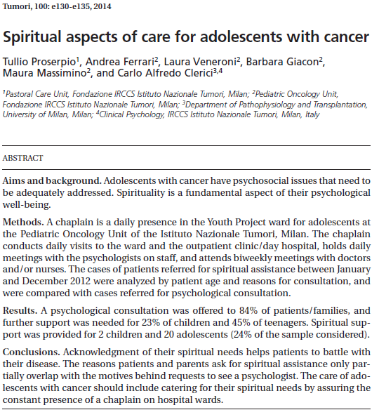
LAVORARE INSIEME

Slide 62
SPIRITUAL ASPECTS OF CARE FOR ADOLESCENTS WITH CANCER
Proserpio et al.
Adolescence is the age of the fundamental existential issues
(who am I? where am I going?)…
…dealing adequately with the needs of faith, trust and hope is an increasingly indispensable goal of care providers
The chaplain should not be considered a resource only at the time of the end of life, or called in to see a patient on request, as a spiritual emergency assistance.
Only the constant and active presence of the spiritual assistant in the hospital wards, from the beginning of the cancer journey, may permit to establish a genuine relationship and therefore respond to spiritual appeals, without any purpose of converting anyone to a given cult.
The need to protect patients’ rights in the widest possible sense has moved the Joint Commission for Accreditation of Hospital Organizations to state that a modern hospital should have in place a process to respond to patient and family requests for pastoral services or similar requests related to the patient’s spiritual and religious beliefs, irrespective of their chosen cult.

Slide 63
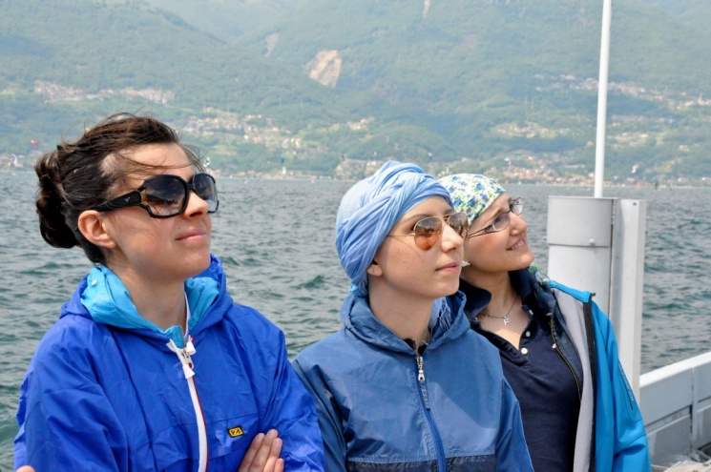
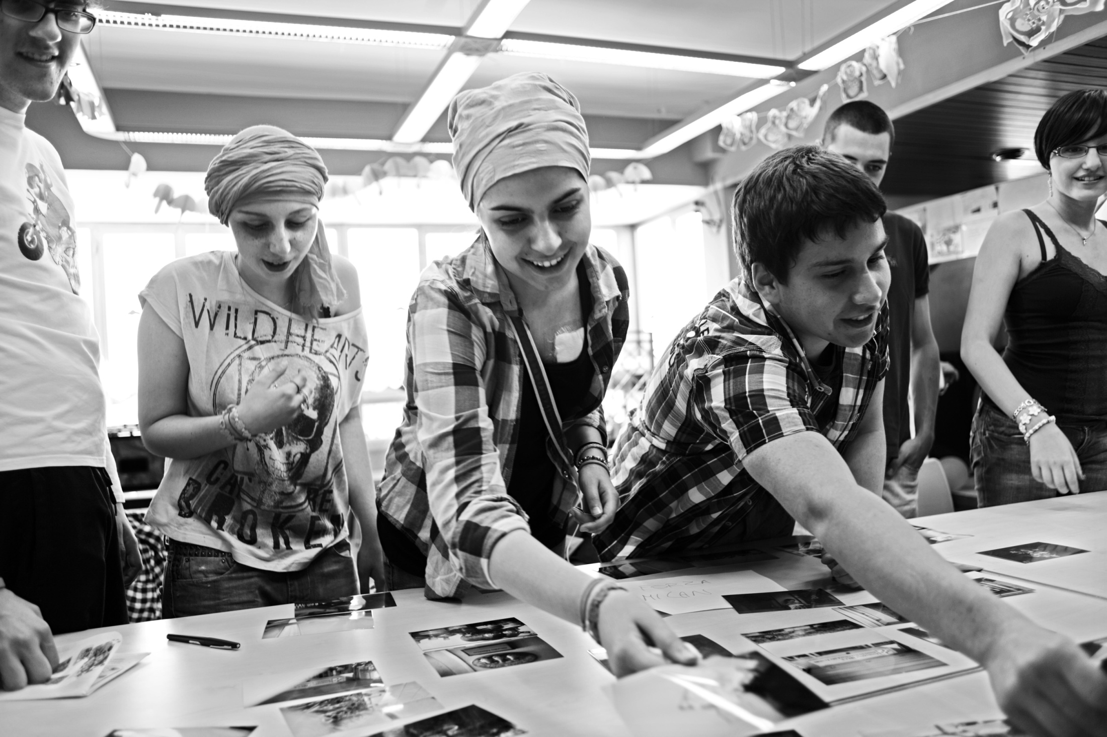
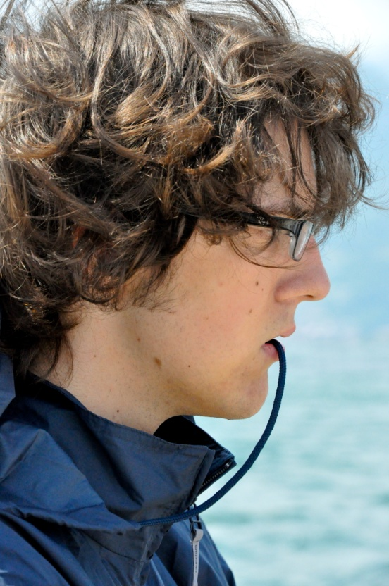
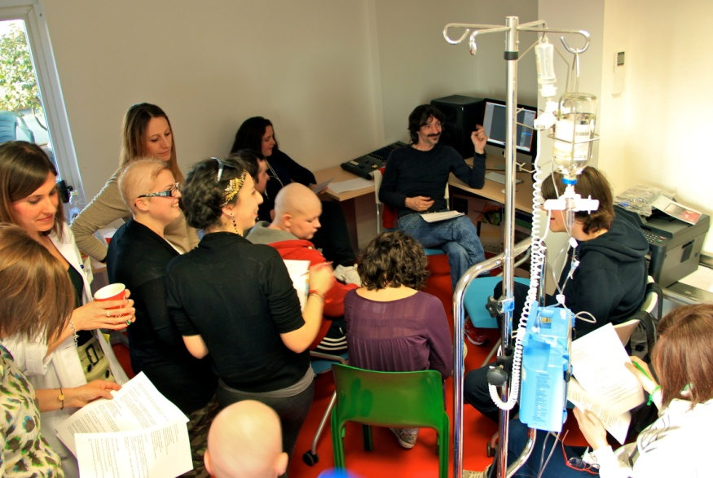
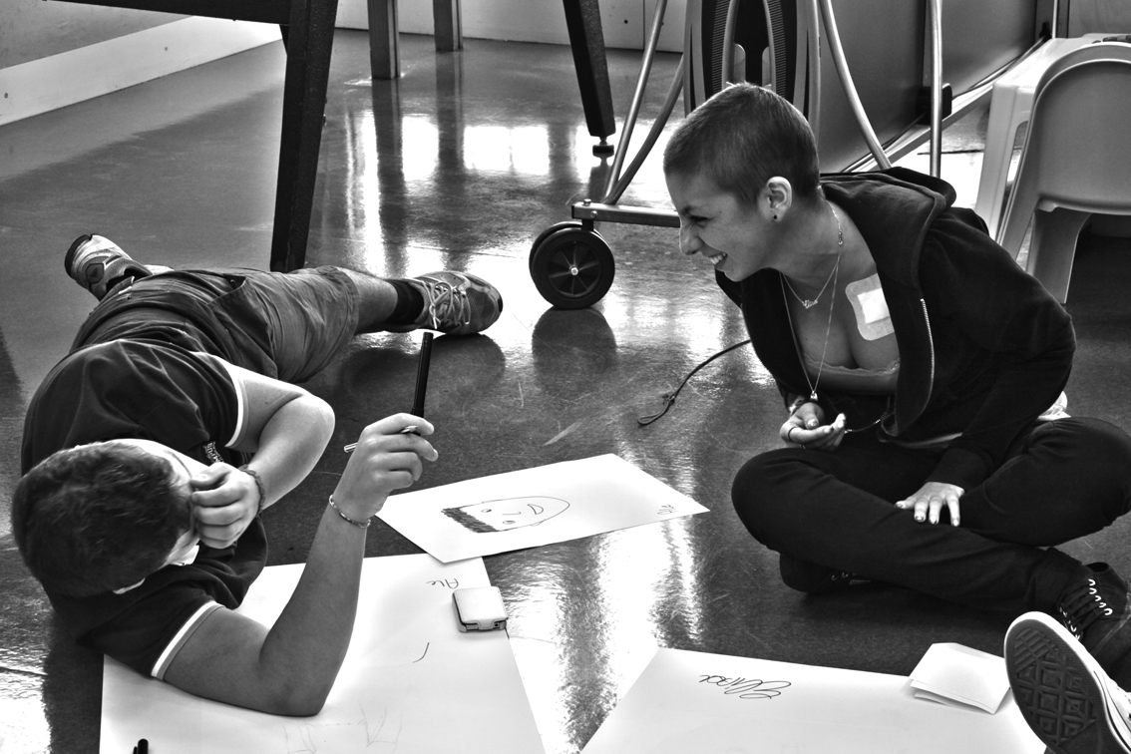
Non dobbiamo mai dimenticare che il nostro impegno, dedizione, sacrificio è per le persone ammalate e quanti condividono il loro percorso

Slide 64
GRAZIE

